Slide 1
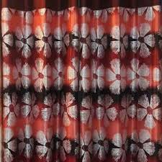

Slide 2
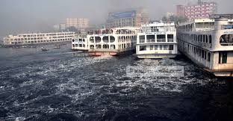
স্বাগতম

Slide 3
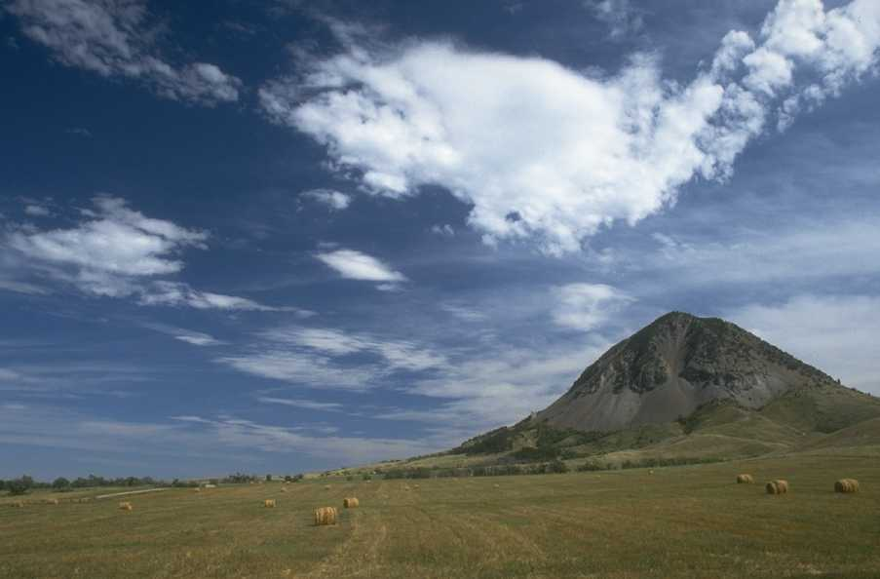
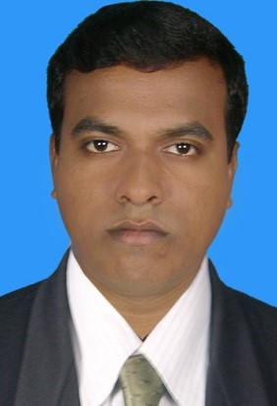
শিক্ষক পরিচিতি
কৃষ্ণপদ বর্মন
সহকারি শিক্ষক
বাদামতলা ডি.এন.সরকারি প্রাথমিক বিদ্যালয়
দাকোপ,খুলনা।

Slide 4
পাঠ পরিচিতি
শ্রেণি-৩য়
বিষয়- প্রাথমিক বিজ্ঞান
অধ্যায়- ৪(জীবনের জন্য পানি)
বিষয়বস্তু- পানি দূষণ

Slide 5
শিক্ষণফল
৩.২.১ পানীয় জল ও পানের অযোগ্য জল চিহ্নিত করতে পারবে।
৩.৪.১ পানি অপচয়ের পরিনাম সম্পর্কে বলতে পারবে।

Slide 6
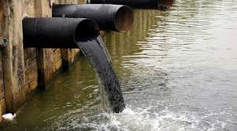
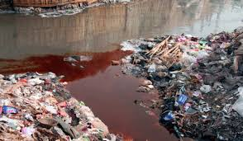
ছবি দেখি এবং বলি

Slide 7
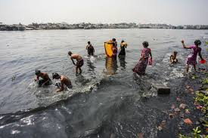
আজকের পাঠ
পানি দূষণ

Slide 8
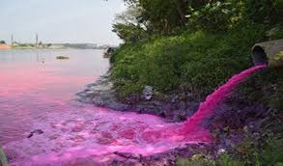
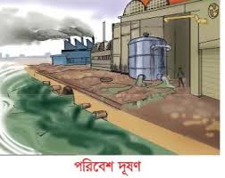
ক্ষতিকর বস্তু পানিতে মিশলে পানি দূষিত হয়।

Slide 9
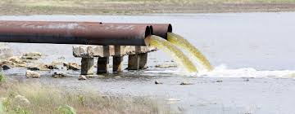
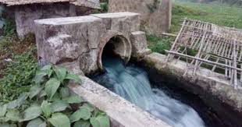
পানিতে তেল,ময়লা আবর্জনা এবং অন্যান্য ক্ষতিকর বর্জ্য ফেললে পানি দূষিত হয়।

Slide 10
দূষিত পানিতে বর্জ্য এবং ক্ষতিকর পদার্থ মিশ্রিত থাকে।

Slide 11
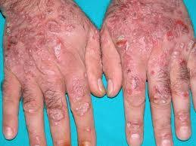
দূষিত পানিতে গোসল করলে চর্মরোগসহ অন্যান্য রোগ হয়।

Slide 12
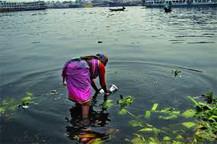
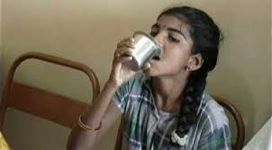
দূষিত পানি পান করলে

Slide 13
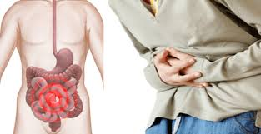
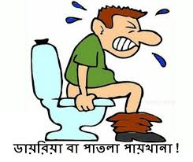
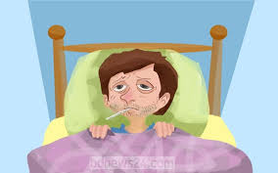
মানুষ উদরাময়,আমাশয়,কলেরা,টাইফয়েডের মতো রোগে আক্রান্ত হতে পারে।

Slide 14
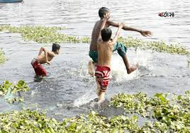
দূষিত পানি মানুষের ব্যবহারের জন্য নিরাপদ নয়।

Slide 15
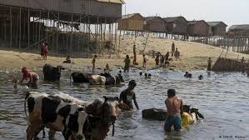
পানি দূষণের কারণ
ময়লা –আবর্জনা ফেলা
তেল ফেলা
ক্ষতিকর বর্জ্য ফেলা
কাপড় কাচা ও বাসন ধোয়া
গবাদি পশুর গোসল করানো
প্রানির মৃতদেহ পানিতে ফেলা

Slide 16
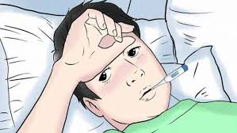
পানি দূষণের প্রভাব সৃষ্ট রোগ
চর্মরোগ
উদরাময় বা ডায়রিয়া
কলেরা
আমাশয়
টাইফয়েড

Slide 17
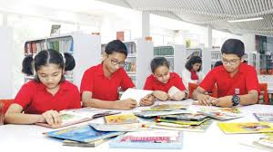
তোমাদের বিজ্ঞান বই এর ২৮ নং পৃষ্ঠা খোল এবং পড়

Slide 18
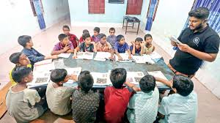
দলীয় কাজ
দল-১
পানি দূষণের ৩টি কারণ লিখ।
দল-২
পানি দূষণের ২টি প্রভাব লিখ।
দল-৩
দূষিত পানি পান করলে কি কি রোগ হতে পারে

Slide 19
মূল্যায়ন
১। কিভাবে পানি দূষিত হয়?
২। দূষিত পানিতে গোসল করলে কি হয়?
৩। কোন পানি ব্যবহার নিরাপদ নয়?

Slide 20
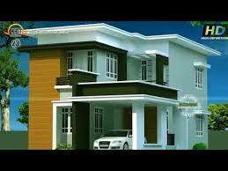
বাড়ির কাজ
কিভাবে পানি দূষণ রোধ করা যায়?

Slide 21
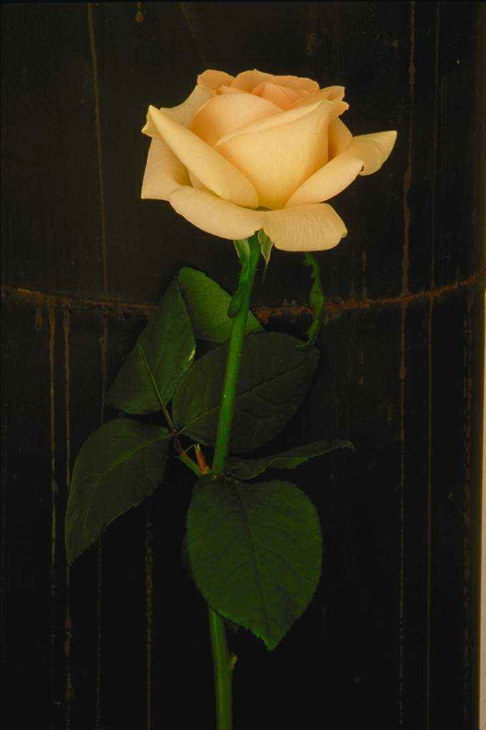
ধন্যবাদ

